Slide 1
Casos de Uso

Slide 2

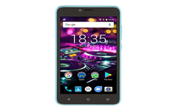



Stakeholders
Usuarios(pacientes con diabetes)
Sistema
Administrador del sistema / Programador
Administrador
/ Contador
medico

Slide 3
Diagramas
Sistema

Slide 4
El paciente es el usuario principal que accede al sistema

Slide 5
El paciente se encarga de dar a conocer sus necesidades

Slide 6

El medico se encarga de atender las necesidades del paciente.

Slide 7

Instrucciones y recomendaciones medicas

Slide 8

Mensaje o llamada telefónica, proporcionada por parte del medico

Slide 9
El usuario recibe las indicaciones del doctor por medio de la app

Slide 10
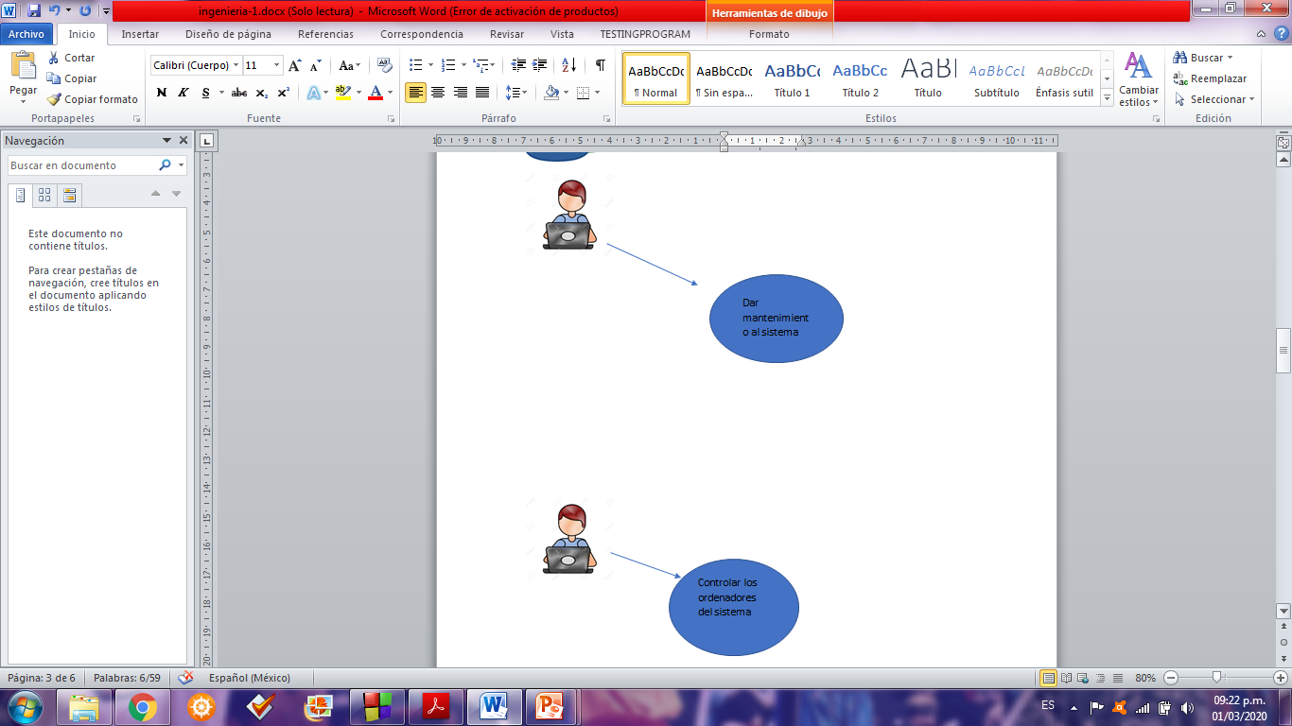

Slide 12
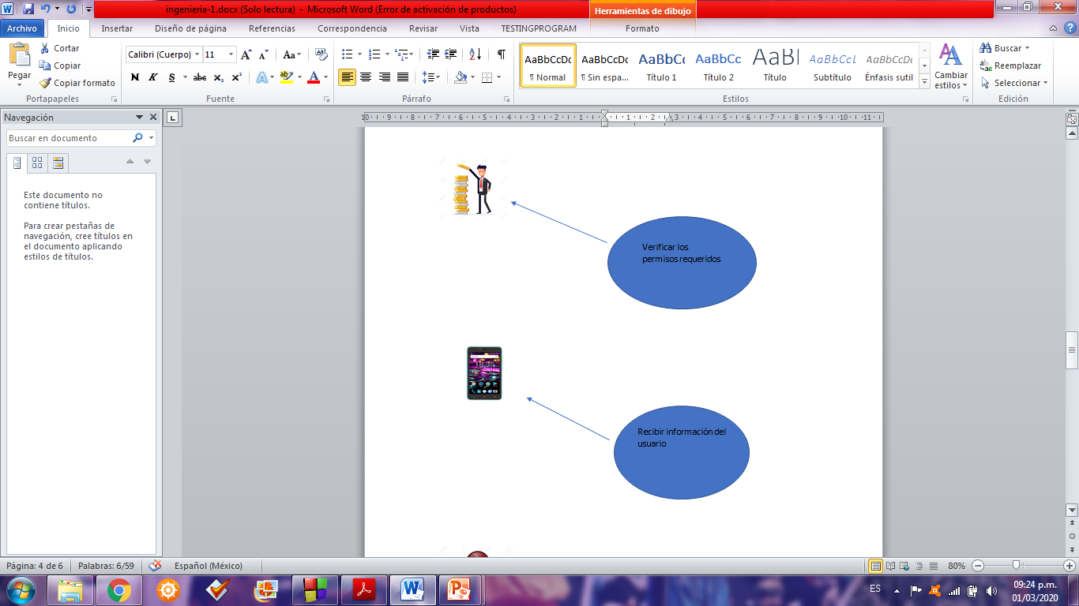

Slide 14
Administrar las cuentas de usuario

Slide 15
Contacto en tiempo real entre el medico y el usuario

